Slide 1

Fundamentos de señales DC/AC Instrumentación biomédica
Pedro Antonio Aya Parra
Facultad de Ingeniería

Slide 2
Índice de Contenido
Introducción y fundamentos de circuitos electrónicos
Conceptos de electrónica
Características de la corriente y voltaje
Tipos de señales
Comportamiento de una señal (DC/AC)
Características de medición
2
Fundamentos señal DC/AC

Slide 3
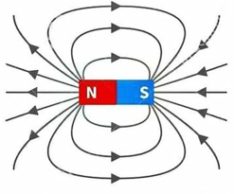
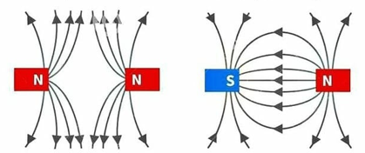
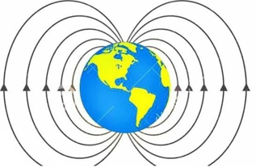
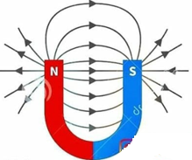

Potencial Eléctrico
Es la energía eléctrica que adquiere una carga al ubicarse en un punto en el espacio dividía por el valor de la carga.
Unidades $=\frac{Julio}{s}=Voltio$(V)
3
Fundamentos señal DC/AC

Slide 4
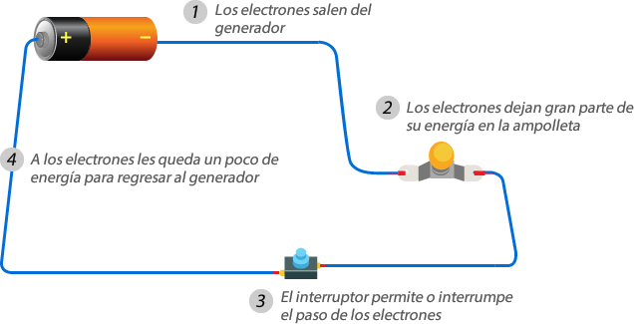
Circuitos Eléctricos
Hace referencia a una palabra que conjuga varios componentes interrelacionados entre si, en un camino o un sentido. Conjunto de componentes conectados entre si con alimentación o sin ella.
4
Fundamentos señal DC/AC

Slide 5
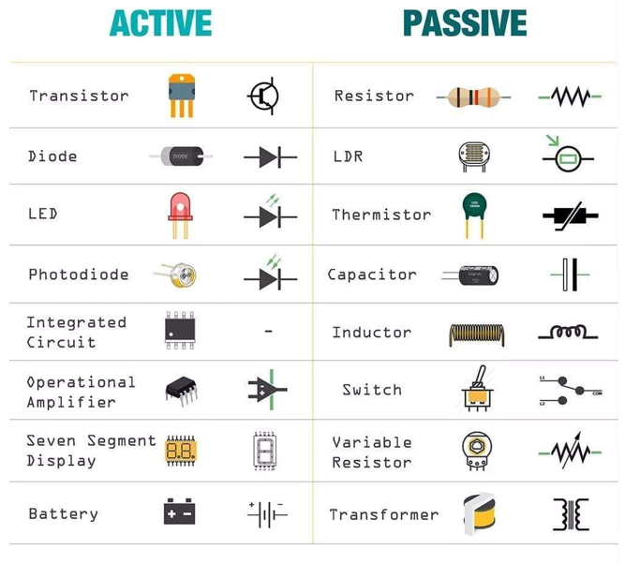
Componentes Electrónicos
Generadores
Receptores
Componentes
Conductores
Control
5
Fundamentos señal DC/AC

Slide 6
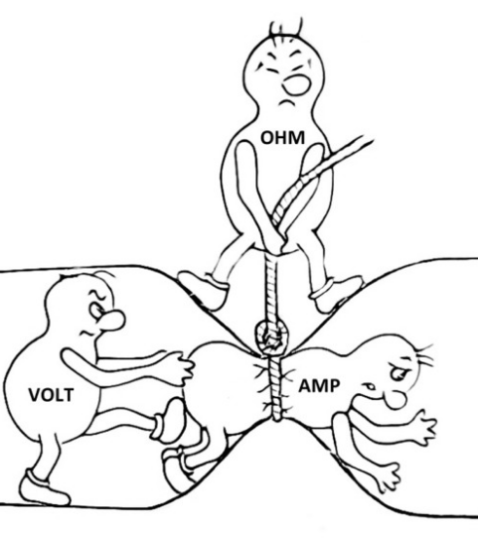
Voltaje, Corriente y Resistencia
El voltaje/tensión es una magnitud física, con la cual podemos cuantificar o “medir” la diferencia de potencial eléctrico o la tensión eléctrica entre dos puntos
La corriente eléctrica o intensidad eléctrica es el flujo de carga eléctrica por unidad de tiempo que recorre un material
La resistencia “eléctrica” es la oposición que tienen los electrones al moverse a través de un conductor
6
Fundamentos señal DC/AC

Slide 7
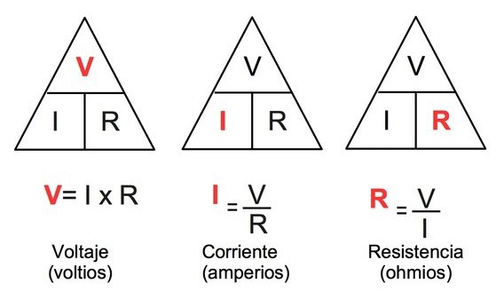
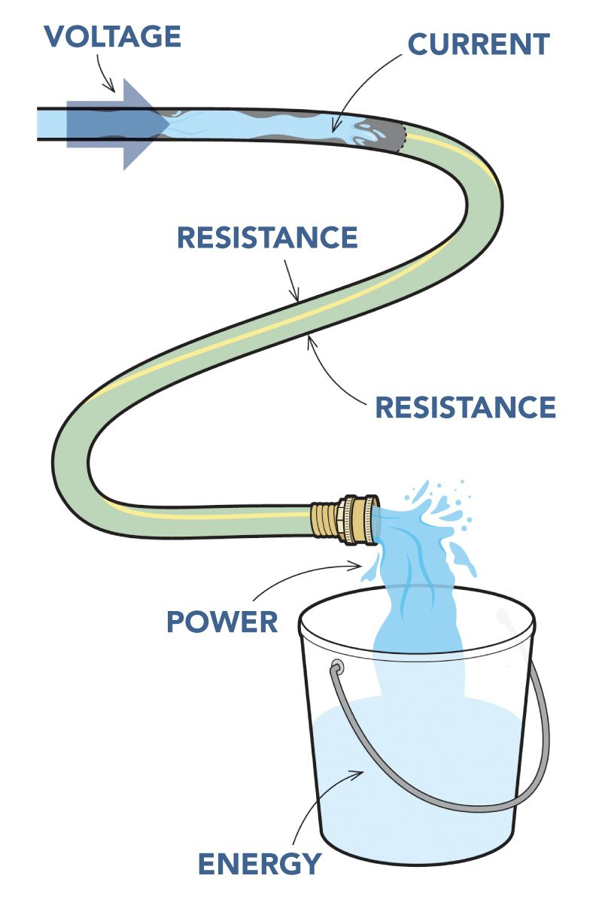
Unidades de Medida
7
Fundamentos señal DC/AC

Slide 8
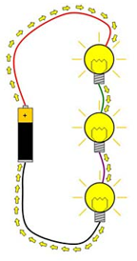
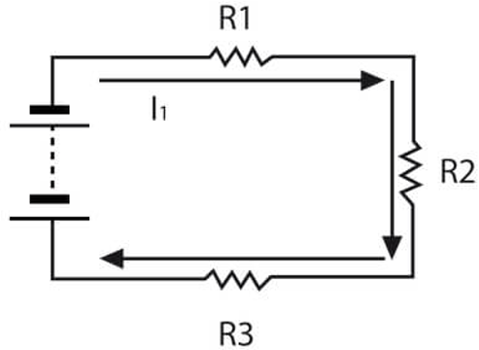
Configuración Serie
8
Fundamentos señal DC/AC

Slide 9
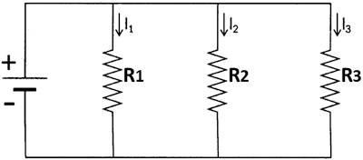
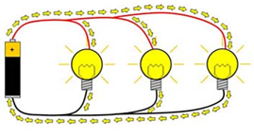
Configuración Paralelo
9
Fundamentos señal DC/AC

Slide 10
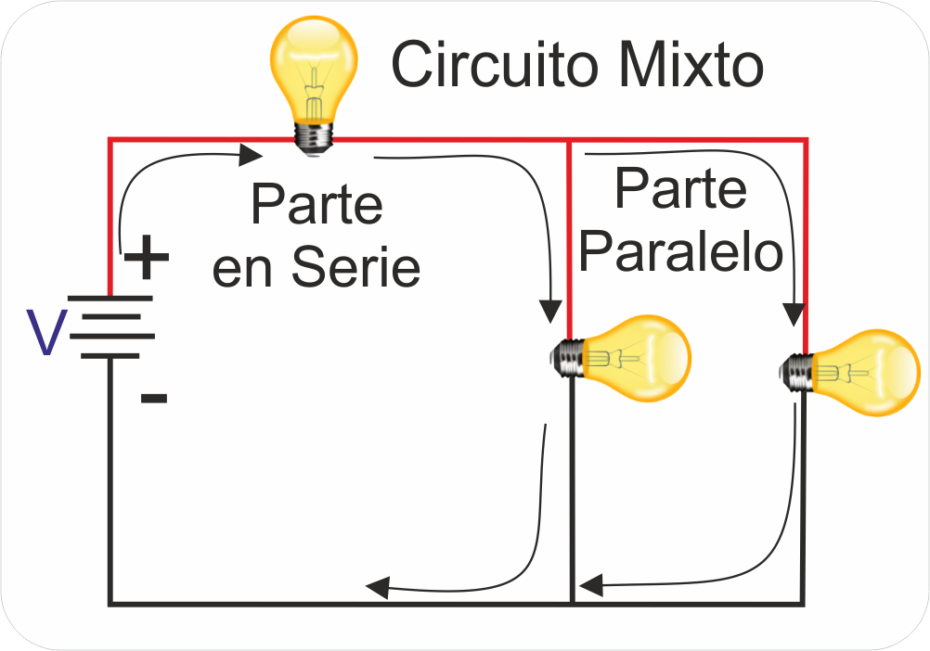
Configuración Serie / Paralelo
10
Fundamentos señal DC/AC

Slide 11
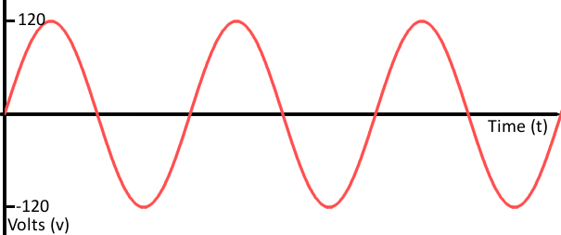
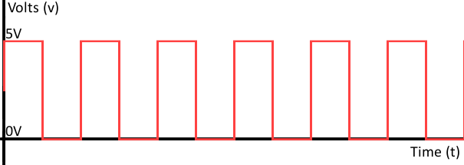
Tipos de señales
Señal Analógica
Señal Digital
11
Fundamentos señal DC/AC

Slide 12
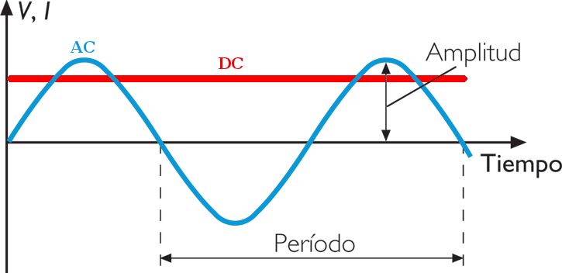


Señale DC/AC
12
Fundamentos señal DC/AC

Slide 13
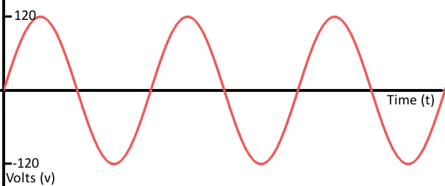



Característica de la señal AC
Ecuación general de la señal senoidal
Donde:
𝑣(𝑡): valor instantáneo de la señal en el tiempo 𝑡
A: amplitud máxima (valor pico)
ω: frecuencia angular (rad/s)
𝜙: ángulo de fase (rad)
𝑡: tiempo (s)
Frecuencia (f)
Período (T)
Frecuencia angular (ω)
Número de ciclos por segundo
Unidad: Hertz (Hz)
Tiempo que tarda en completarse un ciclo de la señal
Unidad: segundos (s)
Donde f es la frecuencia en Hertz (Hz)
Unidad: radianes por segundo (rad/s)
13
Fundamentos señal DC/AC

Slide 14



Característica de la señal AC
Amplitud (A)
Es el valor máximo (positivo o negativo) que alcanza la señal.
Unidad depende del tipo de señal (volts, amperios, etc.)
Valor promedio
Valor eficaz (RMS)
Fase (ϕ)
En un ciclo completo de una onda pura:
La fase representa un desplazamiento horizontal respecto al origen.
Puede indicar adelanto o atraso de la señal:
Si ϕ > 0: señal adelantada
Si ϕ < 0: señal atrasada
Este valor es muy importante porque corresponde al valor equivalente en DC que entrega la misma potencia
En media onda:
14
Fundamentos señal DC/AC

Slide 15
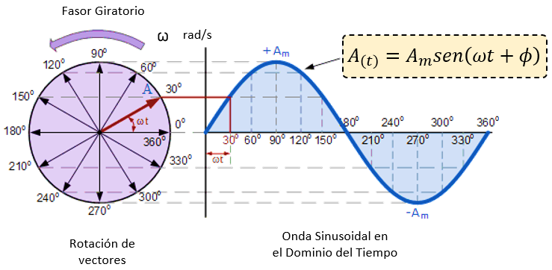
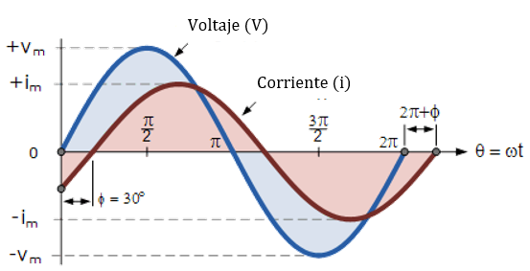
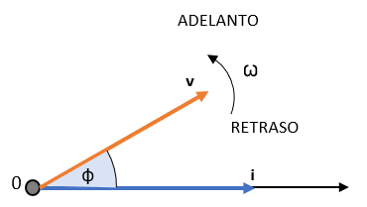
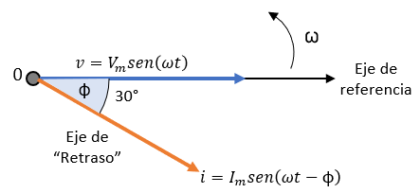
Diagramas Fasoriales
A medida que el vector (color rojizo) gira en sentido contrario a las agujas del reloj, su punta denotada por el punto A, girará una revolución completa de 360° o 2pi que representa un ciclo completo
La diferencia entre los dos fasores que representan las dos cantidades sinusoidales es el ángulo Φ y el diagrama fasorial resultante será:
15
Fundamentos señal DC/AC

Slide 16
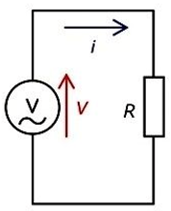
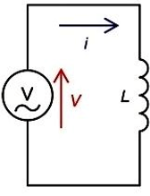
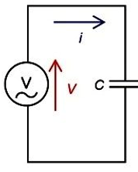
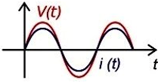
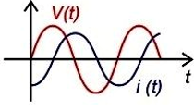
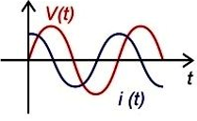
Relación entre voltaje y corriente
En una resistencia (R), el voltaje y la corriente están en fase
En un inductor (L), la corriente se atrasa 90° con respecto al voltaje
En un condensador (C), la corriente se adelanta 90° con respecto al voltaje
16
Fundamentos señal DC/AC

Slide 17
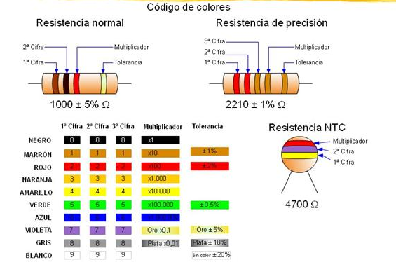
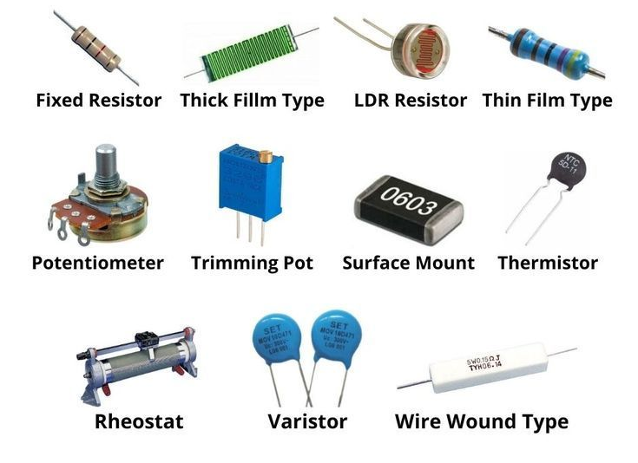
Componente R
17
Fundamentos señal DC/AC

Slide 18
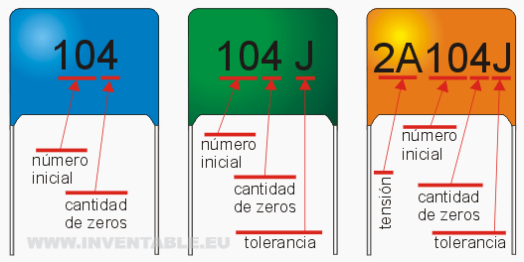
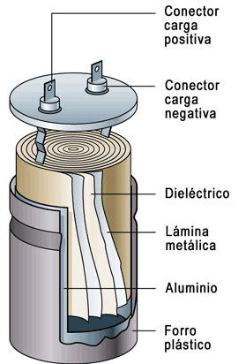
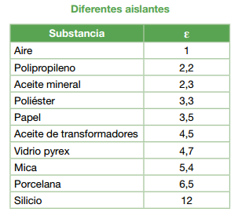
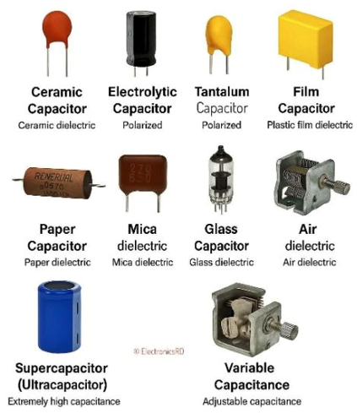
Componente C
18
Fundamentos señal DC/AC

Slide 19
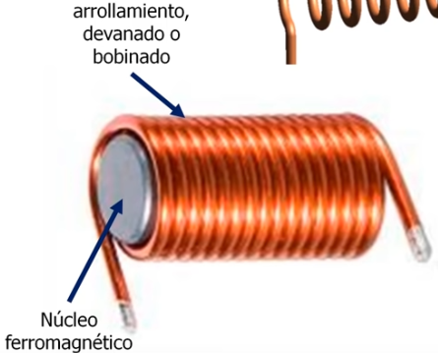
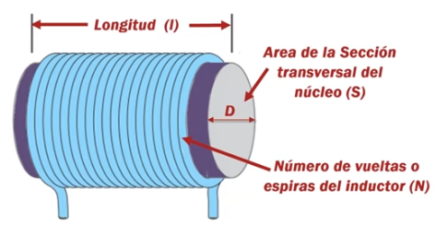
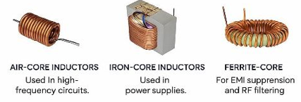
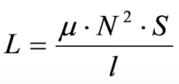

Componente L
Permeabilidad del material del núcleo (µ)
Número de vueltas del alambre
Longitud del núcleo
Área de la sección transversal del núcleo
L: inductancia en Henrios (H)
N: número de vueltas del alambre
µ: Permeabilidad del material del núcleo (H por metro)
S: Área de la sección transversal del núcleo (m²)
l: longitud del núcleo en metros (m)
19
Fundamentos señal DC/AC

Slide 20
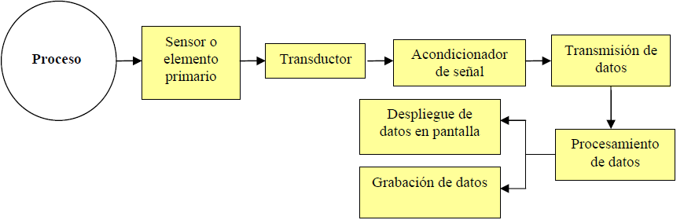
Elementos funcionales de un sistema
20
Fundamentos señal DC/AC

Slide 21
Sensor/Transductor
Transductor: Es un dispositivo que convierte una señal física en otra diferente y más fácil de entender para el sistema. Su función es traducir una señal no interpretable en una variable interpretable para el sistema.
Captador: Es un tipo de transductor que está incorporado en un lazo de control realimentado. Su función es capturar información en el sistema y realimentarla.
21
Fundamentos señal DC/AC

Slide 22
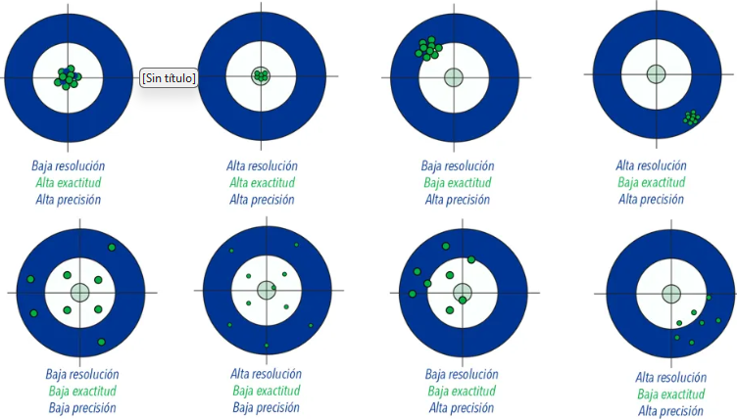
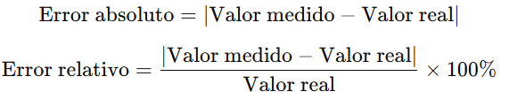
Características estáticas de los instrumentos
Exactitud (accuracy)
Se refiere a cuán cerca del valor real se encuentra el valor medido. En términos estadísticos, la exactitud está relacionada con el sesgo de una estimación. Cuanto menor es el sesgo más exacto es una estimación. Cuando se expresa la exactitud de un resultado, se expresa mediante el error absoluto que es la diferencia entre el valor experimental y el valor verdadero.
22
Fundamentos señal DC/AC

Slide 23

Características estáticas de los instrumentos
Sensibilidad (sensitivity)
La sensibilidad es la capacidad de un sensor o instrumento para detectar pequeños cambios en la magnitud que se está midiendo.
Tiene dos significados:
• Variación de la salida por variación unitaria de la entrada
• Mínimo cambio en la entrada capaz de originar un cambio en la salida de características deseadas. Menor cambio en la entrada para el cual el instrumento comienza a responder.
Donde:
Δ Salida: Variación de la señal de salida (por ejemplo, voltios).
Δ Entrada: Variación de la magnitud que se mide (por ejemplo, presión, temperatura, sonido etc.).
23
Fundamentos señal DC/AC

Slide 24
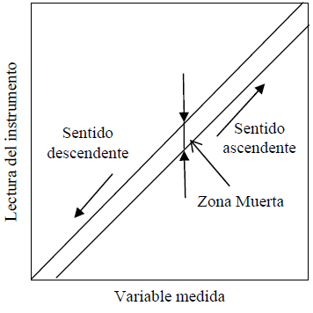
Características estáticas de los instrumentos
Zona Muerta (dead band)
Es el rango de valores de la entrada dentro del cual el instrumento no responde. La zona muerta es el intervalo de valores de entrada donde no se produce ninguna respuesta del sistema o del sensor. Es decir, aunque la variable de entrada cambie, el sensor o dispositivo no registra ni muestra ningún cambio en la salida.
La zona muerta no siempre tiene una "fórmula universal" porque se mide experimentalmente. Pero se puede expresar así:
Donde:
E₁: Valor de entrada mínimo donde empieza la respuesta del sensor.
E₂: Valor de entrada donde realmente el sensor comienza a reaccionar.
Básicamente:
Zona Muerta = Rango de entrada sin respuesta.
24
Fundamentos señal DC/AC

Slide 25
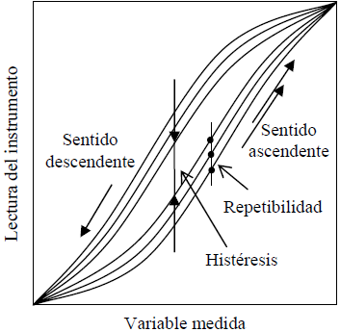

Características estáticas de los instrumentos
Histéresis
Es la máxima diferencia que se observa en los valores de
salida de un instrumento para una misma entrada cuando esta recorre la escala en los dos sentidos, ascendente y descendente.
La histéresis es el diferente comportamiento de un sensor cuando la variable medida aumenta y cuando disminuye.
Repetibilidad
La repetibilidad es la capacidad de un sensor o sistema para producir resultados iguales o muy similares cuando se repite la medición bajo las mismas condiciones.
A veces se expresa como porcentaje del rango de medición:
25
Fundamentos señal DC/AC

Slide 26

Incertidumbre de una medida
Incertidumbre
La incertidumbre de una medida se refiere a la duda o dispersión de los valores que podrían atribuirse razonablemente a una medición.
La incertidumbre es una medida que refleja el grado de duda o variabilidad asociado al resultado de una medición. En otras palabras, la incertidumbre nos indica cuánto podría variar o desviarse un valor medido respecto al valor real, debido a limitaciones del instrumento, el método de medición o factores externos.
Incertidumbre absoluta: Expresada en las mismas unidades que la magnitud medida (por ejemplo: ±2 mmHg).
Incertidumbre relativa: Es la incertidumbre absoluta dividida por el valor medido, expresada en porcentaje.
Donde:
U: Incertidumbre absoluta.
Δ: Error máximo permitido por el instrumento o variación observada.
Donde:
Ur: Incertidumbre relativa (%)
U: Incertidumbre absoluta.
Valor medido: Valor de la medición.
26
Fundamentos señal DC/AC

Slide 27

Gracias por su atención
27
Fundamentos señal DC/AC

